Slide 1
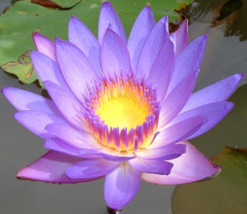
Hare Krishna
Hare Krishna
Krishna Krishna
Hare Hare
Hare Rama
Hare Rama
Rama Rama
Hare Hare

Slide 2
Harinama-cintamani
La Joya del Santo Nombre

Slide 3
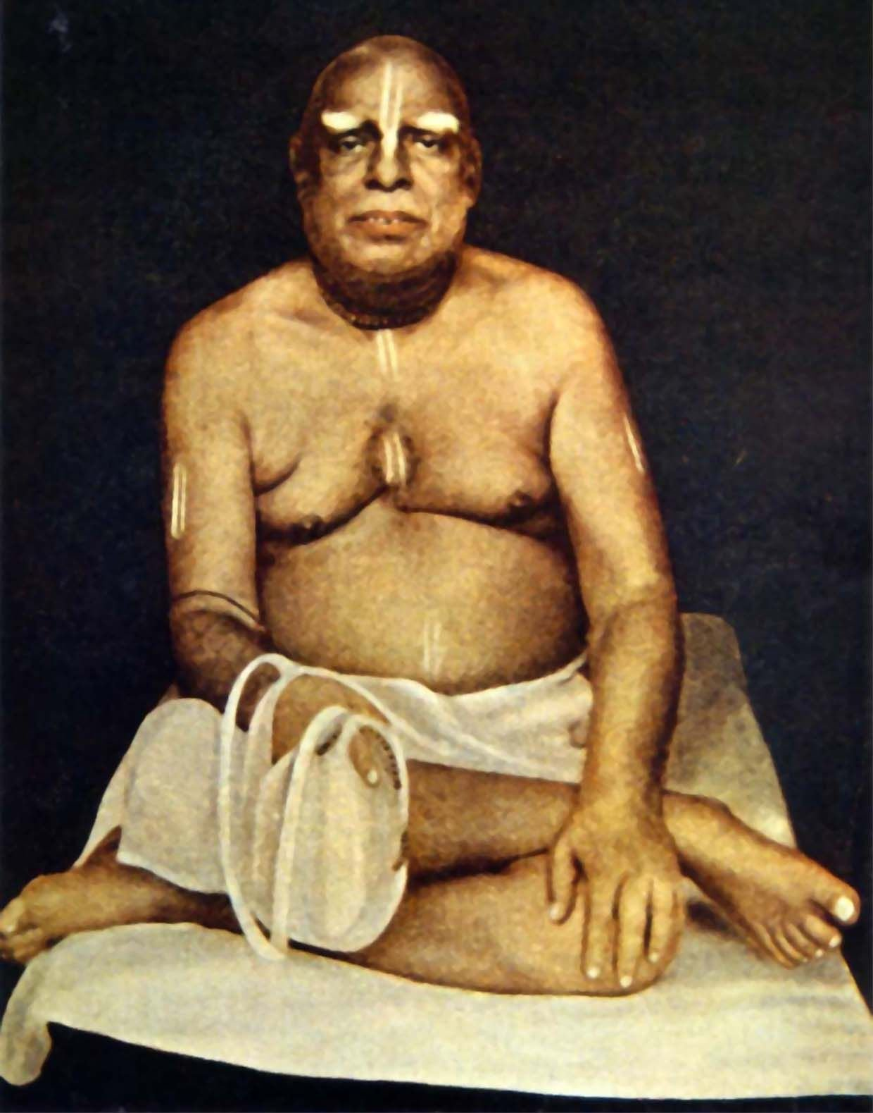
Harinama-cintamani
La Joya del Santo Nombre
Srila Saccidananda Bhaktivinoda Thakura

Slide 4
nama-cintamani

Slide 5
nama-cintamani

Slide 6
nama-cintamani
caitanya-rasa-vigrahah

Slide 7
nama-cintamani
caitanya-rasa-vigrahah
purnam suddho nitya-mukto

Slide 8
nama-cintamani
caitanya-rasa-vigrahah
purnam suddho nitya-mukto
abhinnatvan nama-naminoh

Slide 9
El santo nombre de Krishna

Slide 10
El santo nombre de Krishna
está lleno de bienaventuranza trascendental.

Slide 11
Concede todas la bendiciones espirituales,

Slide 12
Concede todas la bendiciones espirituales, pues es Krishna mismo,

Slide 13
Concede todas la bendiciones espirituales, pues es Krishna mismo,
el receptáculo de todo placer.

Slide 14
El nombre de Krishna es completo,

Slide 15
El nombre de Krishna es completo,
y es la forma de todos los rasas trascendentales.

Slide 16
En ninguna circunstancia es un nombre material,

Slide 17
En ninguna circunstancia es un nombre material,
y no es menos poderoso que Krishna en persona.

Slide 18
Puesto que el nombre de Krishna

Slide 19
Puesto que el nombre de Krishna
no está contaminado por las cualidades materiales,

Slide 20
Puesto que el nombre de Krishna
no está contaminado por las cualidades materiales,
no existe la posibilidad de que se mezcle con maya.

Slide 21
El nombre de Krishna es siempre liberado y espiritual.

Slide 22
El nombre de Krishna es siempre liberado y espiritual. Nunca está condicionado
por las leyes de la naturaleza material.

Slide 23
Eso se debe a que el nombre de Krishna
y Krishna mismo son idénticos.

Slide 24
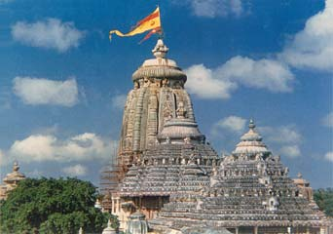
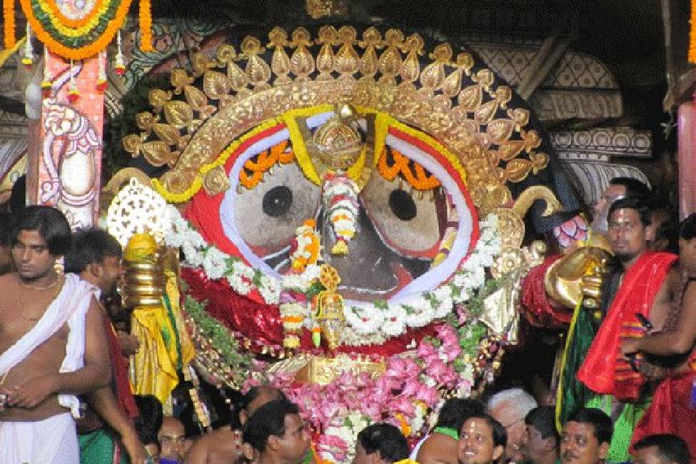
En Nilacala, en el templo de Jagannatha, reside Daru-brahman, la Suprema Personalidad de Dios en forma de madera.

Slide 25
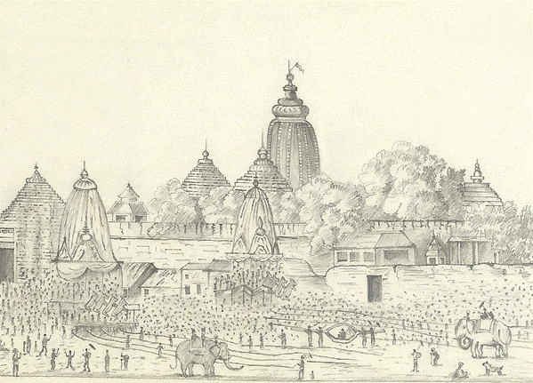
En el mismo dhama, Sri Caitanya, la Suprema Personalidad de Dios en forma de un sannyasi, residió para otorgar toda buena fortuna a la humanidad

Slide 26
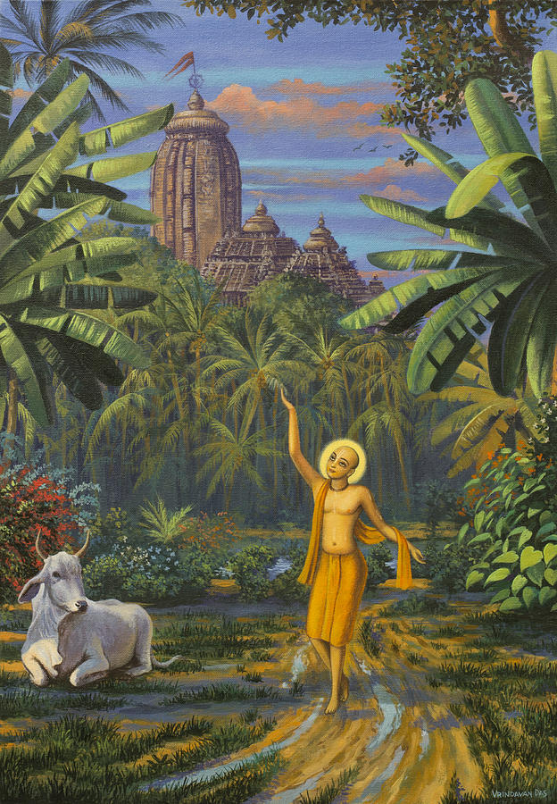
En el mismo dhama, Sri Caitanya, la Suprema Personalidad de Dios en forma de un sannyasi, residió para otorgar toda buena fortuna a la humanidad
difundiendo el dharma de Kali-yuga,
el harinama-sankirtana.

Slide 27
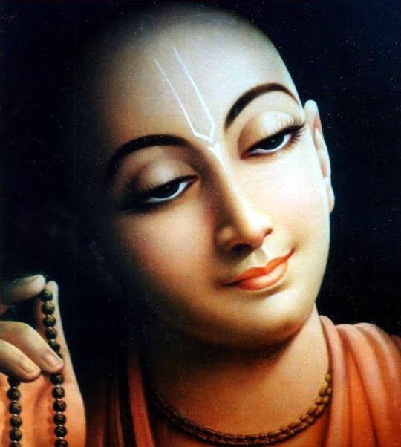
Sri Caitanya Mahaprabhu,
la misericordia en persona,
Mukti

Slide 28
Sri Caitanya Mahaprabhu,
la misericordia en persona,
Mukti
vino al mundo material
para distribuir amor por Dios
a todas las entidades vivientes.

Slide 29
Él propagó diferentes aspectos del bhakti
a través de diferentes devotos.
Concepto de Rasa
Mukti
Detalles de Rasa
Details of Rasa
Mukti

Slide 30
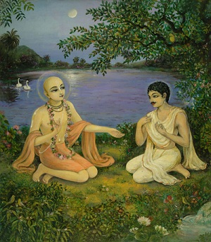
Él propagó diferentes aspectos del bhakti
a través de diferentes devotos.
Ramananda Raya
Concepto de Rasa
Concepto de Rasa
Mukti
Detalles de Rasa
Details of Rasa
Mukti

Slide 31
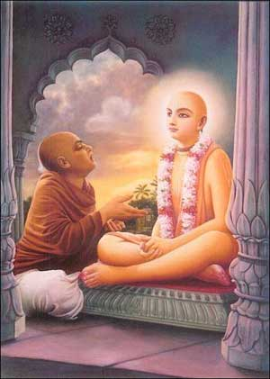
Él propagó diferentes aspectos del bhakti
a través de diferentes devotos.
Ramananda Raya
Sarvabhauma
Concepto de Rasa
Mukti
Detalles de Rasa
Concepto de Rasa
Mukti
Mukti

Slide 32
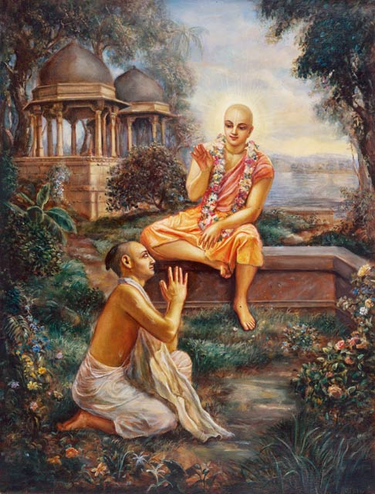
Él propagó diferentes aspectos del bhakti
a través de diferentes devotos.
Ramananda Raya
Sarvabhauma
Rupa Gosvami
Concepto de Rasa
Mukti
Detalles de Rasa
Details of Rasa
Mukti

Slide 33
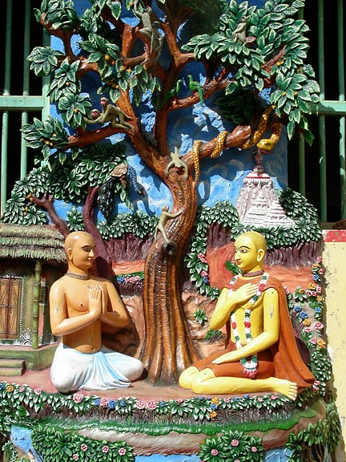
Details of Rasa
Mukti
A través de la boca de Haridasa Thakura,
el Señor enseñó
las glorias del santo nombre.

Slide 34
En la conversación entre
Sri Caitanya Mahaprabhu
y Haridasa Thakura,
los temas principales
son los siguientes:

Slide 35
En la conversación entre
Sri Caitanya Mahaprabhu
y Haridasa Thakura,
los temas principales
son los siguientes:
Las glorias del santo nombre

Slide 36
En la conversación entre
Sri Caitanya Mahaprabhu
y Haridasa Thakura,
los temas principales
son los siguientes:
Las glorias del santo nombre
La aceptación del santo nombre

Slide 37
En la conversación entre
Sri Caitanya Mahaprabhu
y Haridasa Thakura,
los temas principales
son los siguientes:
Las glorias del santo nombre
La aceptación del santo nombre
Namabhasa — la luz ténue del santo nombre

Slide 38
En la conversación entre
Sri Caitanya Mahaprabhu
y Haridasa Thakura,
los temas principales
son los siguientes:
Las glorias del santo nombre
La aceptación del santo nombre
Namabhasa — la luz ténue del santo nombre
Namaparadha — ofensas contra el santo nombre

Slide 39
1. Las glorias del santo nombre
Un día, después de bañarse en el mar, Sri Caitanya Mahaprabhu visitó a Haridasa Thakura quien estaba sentado bajo el árbol siddha-bakula.

Slide 40
1. Las glorias del santo nombre
Con la mente llena de júbilo, Sri Caitanya Mahaprabhu preguntó a Haridasa Thakura cómo podrían alcanzar la liberación las jivas en la existencia material.

Slide 41
1. Las glorias del santo nombre
Antes de empezar con una explicación detallada acerca del santo nombre, Haridasa Thakura explicó
sambandha-jñana, el conocimiento básico acerca de la relación entre Krishna, maya y la jiva.

Slide 42
1. Las glorias del santo nombre
krishna-tattva
maya-tattva
jiva-tattva

Slide 43
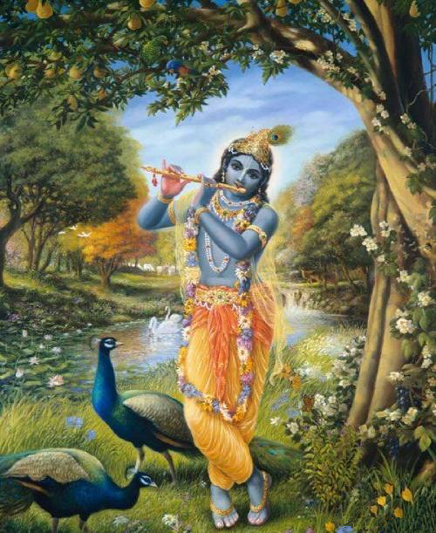
krsna-tattva
La persona suprema,
que es completamente independiente
y que puede actuar según Su deseo,
es Sri Krishna.

Slide 44
krsna-tattva
Krishna es la Verdad Suprema,
incomparable y único.
Simultáneamente, sin embargo, está rodeado
por innumerables energías.

Slide 45
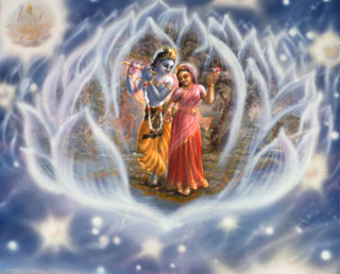
krsna-tattva
Krishna posee 3 energías principales:

Slide 46
krsna-tattva
Krishna posee 3 energías principales:
1. la energía interna

Slide 47
krsna-tattva
Krishna posee 3 energías principales:
1. la energía interna
2. la energía externa

Slide 48
krsna-tattva
Krishna posee 3 energías principales:
1. la energía interna
2. la energía externa
3. la energía marginal

Slide 49
krsna-tattva
1. La energía interna manifiesta:

Slide 50
krsna-tattva
1. La energía interna manifiesta:
a) los devotos nitya-siddha de Krishna

Slide 51
krsna-tattva
1. La energía interna manifiesta:
a) los devotos nitya-siddha de Krishna
b) las moradas de Krishna

Slide 52
krsna-tattva
1. La energía interna manifiesta:
a) los devotos nitya-siddha de Krishna
b) las moradas de Krishna
c) los nombres innumerables de Krishna así
como Sus formas, cualidades y pasatiempos

Slide 53
krsna-tattva
2. La energía externa manifiesta:

Slide 54
krsna-tattva
2. La energía externa manifiesta:
a) los cinco elementos densos

Slide 55
krsna-tattva
2. La energía externa manifiesta:
a) los cinco elementos densos
b) los tres elementos sutiles
y los diferentes cuerpos materiales

Slide 56
krsna-tattva
2. La energía marginal manifiesta:

Slide 57
krsna-tattva
2. La energía marginal manifiesta:
las jivas,
las cuales son partículas atómicas
de energía espiritual

Slide 58
La energía interna

Slide 59
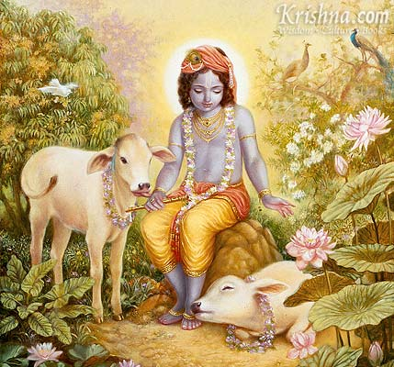
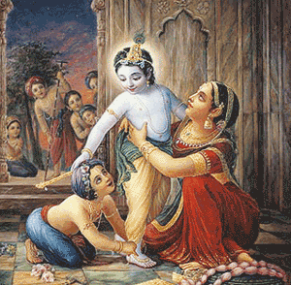
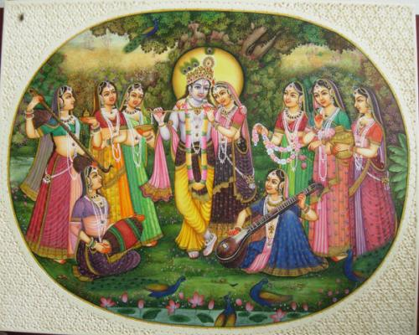
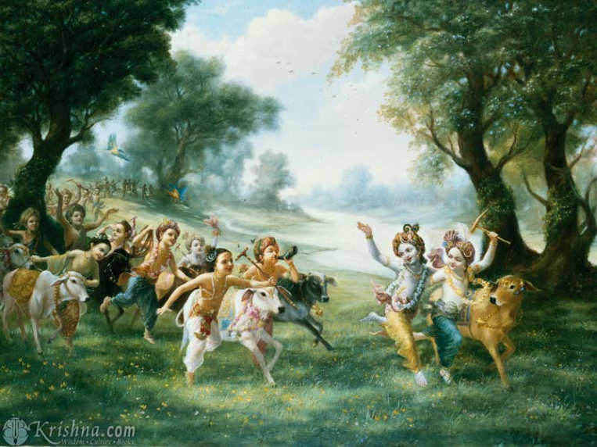
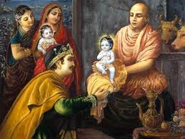
La energía interna manifiesta
los compañeros eternos
de Krishna

Slide 60
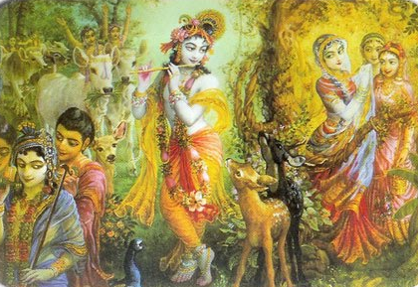
Los devotos nitya-siddha

Slide 61
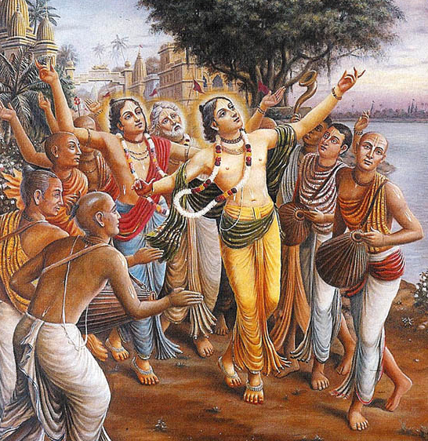
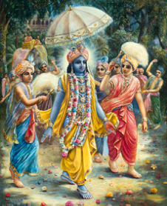
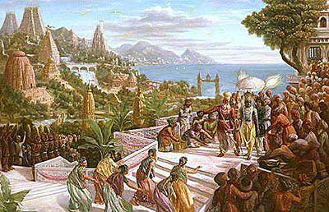
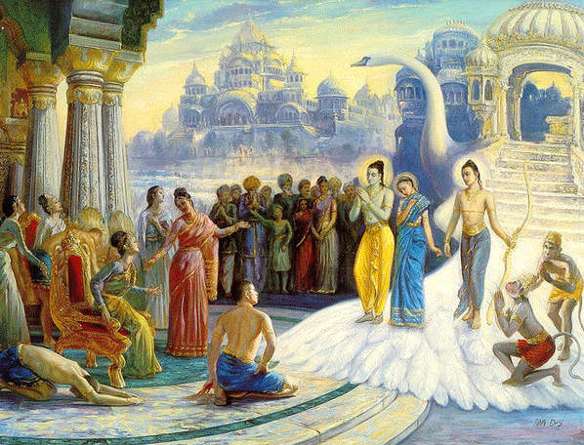
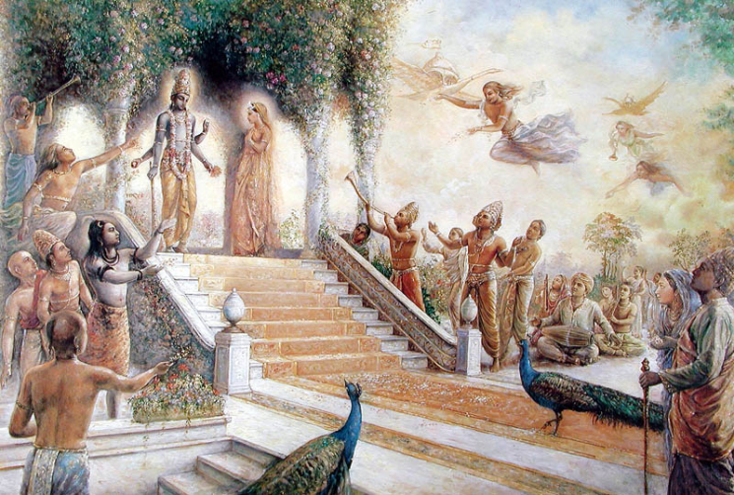
Las diferentes moradas de Krishna

Slide 62
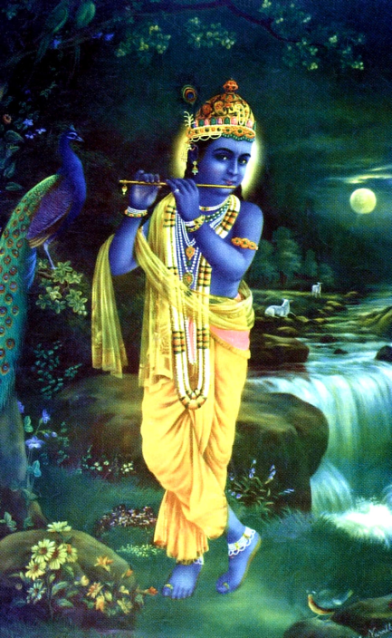
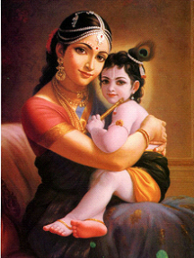
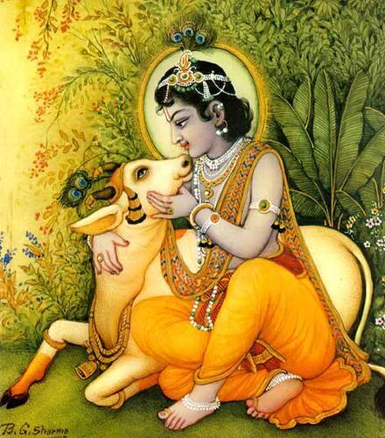
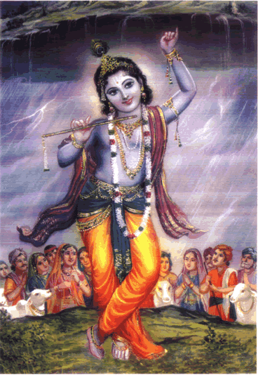
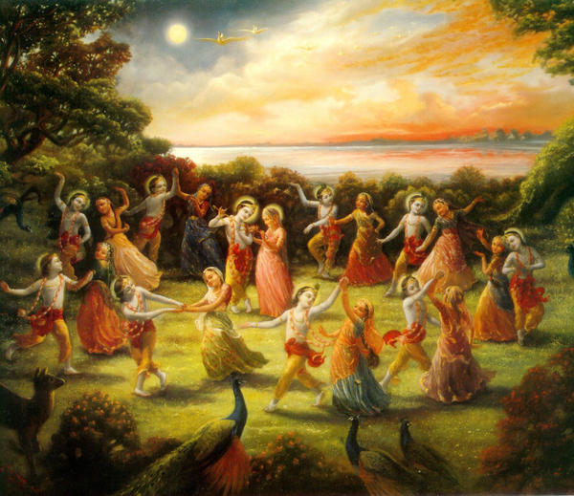
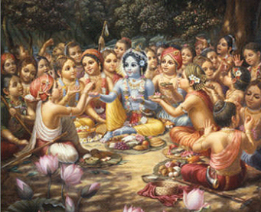
Los innumerables nombres de Krishna
Syamasundara
Yasomatinanda
Govinda-Gopala
Giridhari
Hari
Gopinatha

Slide 63
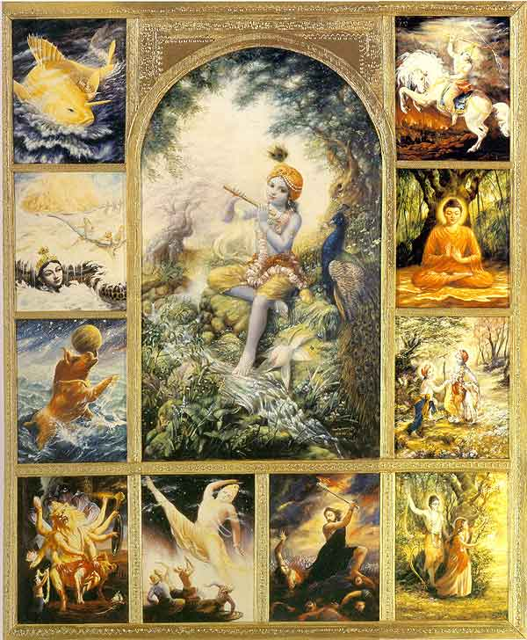
Las ilimitadas formas de Krishna
Lila Avataras

Slide 64
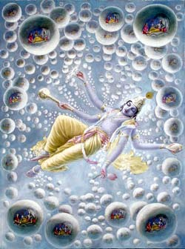
Las ilimitadas formas de Krishna
Purusa Avataras

Slide 65
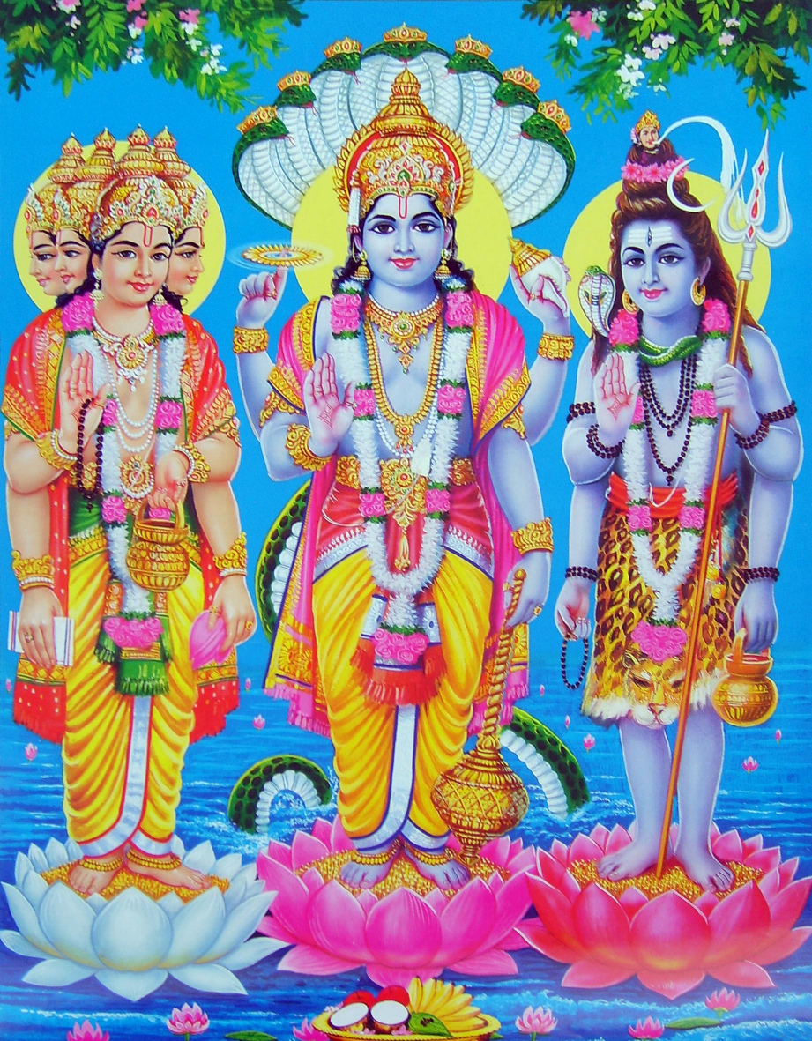
Las ilimitadas formas de Krishna
Guna Avataras

Slide 66
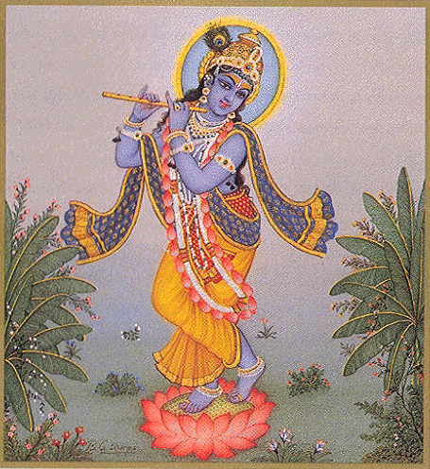
Las innumerables cualidades de Krishna

Slide 67
Las innumerables cualidades de Krishna
Krishna posee 64 cualidades principales,
de los cuales 4 son únicos

Slide 68
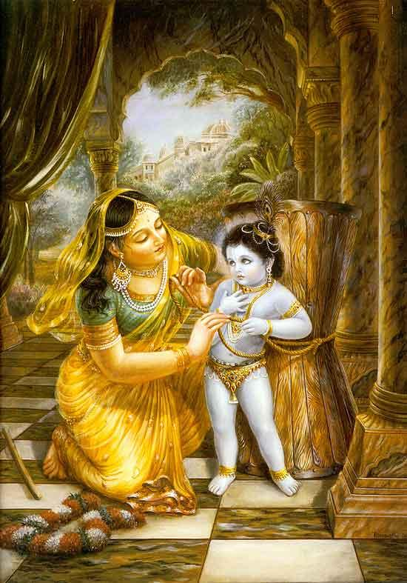
(1) Lila-madhurya
(maravillosos, dulces pasatiempos, especialmente en la infancia)

Slide 69
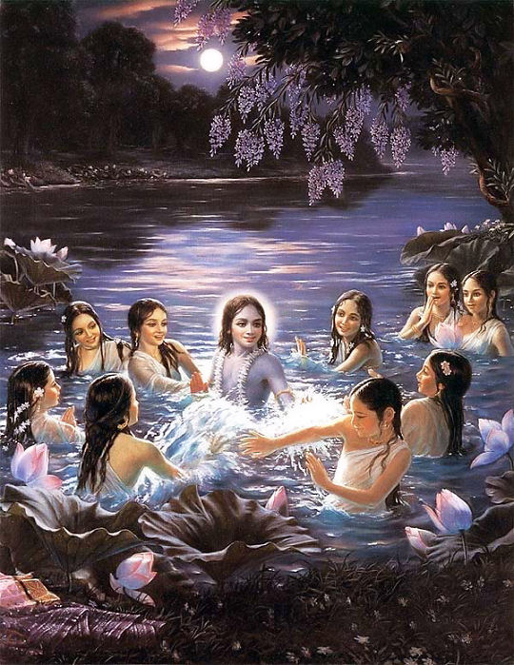
(2) Prema-madhurya
(rodeado de devotos imbuidos con incomparable, dulce amor por Dios)

Slide 70
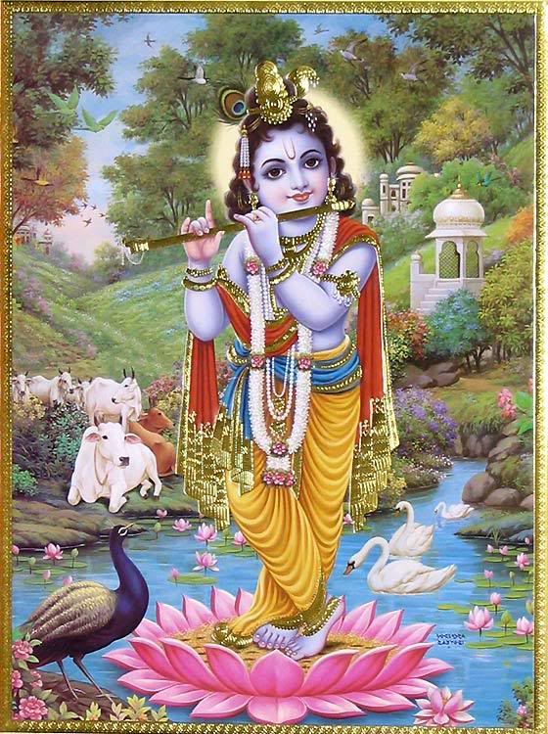
(3) Rupa-madhurya
(de incomparable, dulce belleza)

Slide 71
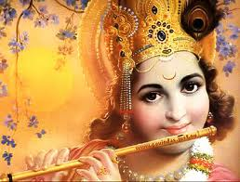
(4) Venu-madhurya
(el flautista que hace sonar melodías de exquisita dulzura)

Slide 72
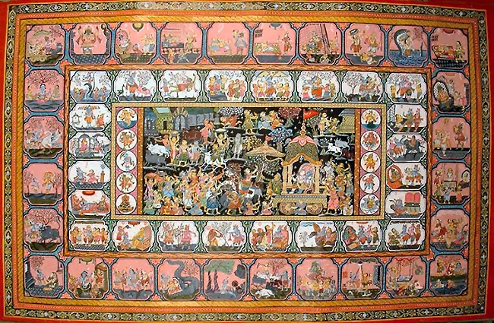
y los pasatiempos ilimitados de Krishna
•

Slide 73
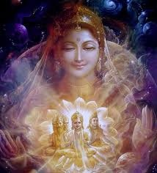
2. La energía externa
Devidhama — Maya-tattva

Slide 74
2. La energía externa
Devidhama — Maya-tattva
Maya da a las jivas los cuerpos densos y sutiles.

Slide 75
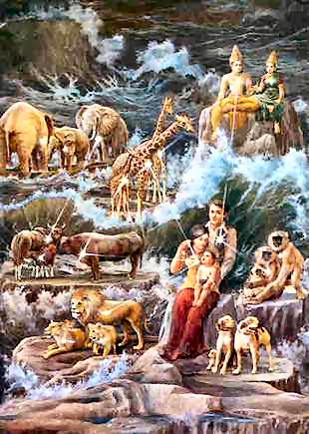
3. La energía marginal
Jiva-tattva
Maya da a las jivas los cuerpos densos y sutiles.

Slide 76
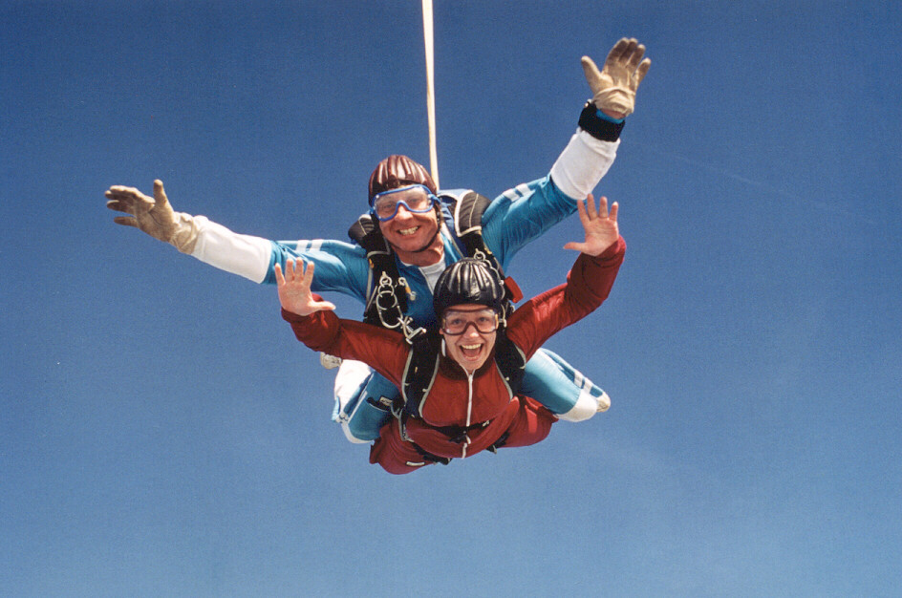
3. La energía marginal
Jiva-tattva
Debido a que las jivas son espirituales por naturaleza,

Slide 77
3. La energía marginal
Jiva-tattva
Debido a que las jivas son espirituales por naturaleza,
gozan de cierta independencia …

Slide 78
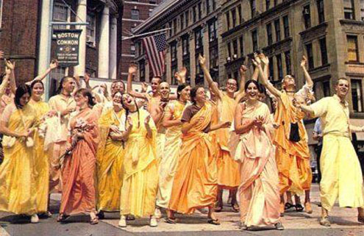
3. La energía marginal
Jiva-tattva
... y poseen el potencial
de experimentar bienaventuranza ilimitada.

Slide 79
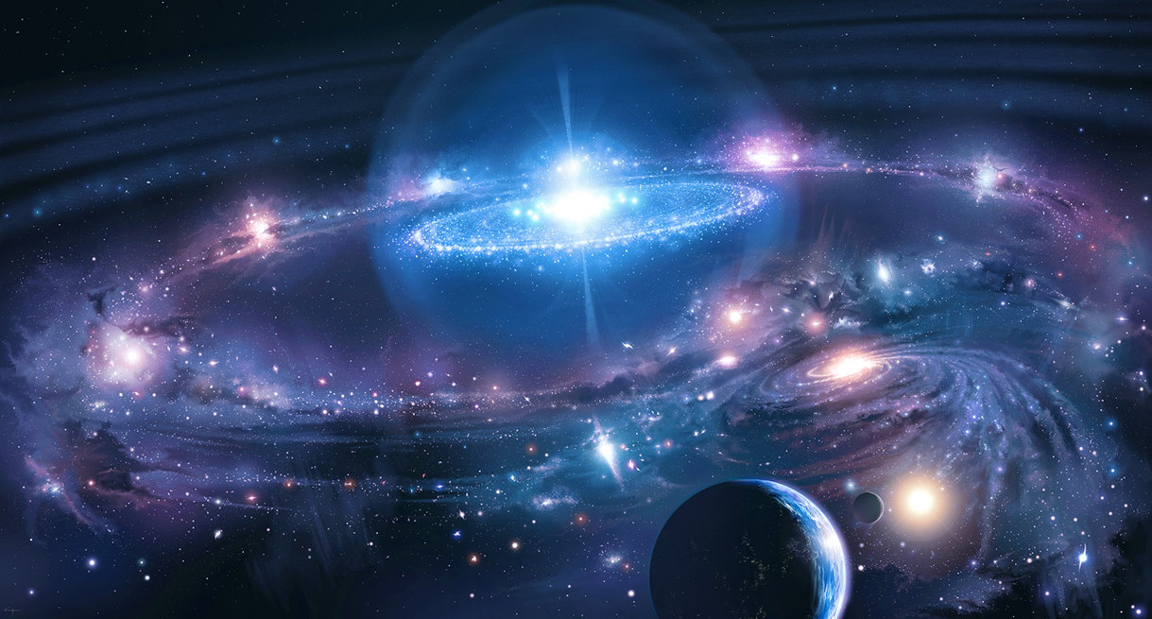
3. La energía marginal
Jiva-tattva
Pero, la jiva puede buscar su fortuna
también en el mundo material . . .

Slide 80
3. La energía marginal
Jiva-tattva
A veces parece que la vida la sonríe,

Slide 81
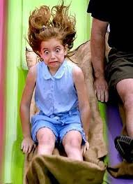
3. La energía marginal
Jiva-tattva
y a veces las cosas no salen como había pensado.

Slide 82
3. La energía marginal
Jiva-tattva
Sea como sea la experiencia que tiene,

Slide 83
3. La energía marginal
Jiva-tattva
una vida de alegría
o una vida de pena,

Slide 84
3. La energía marginal
Jiva-tattva
Nadie puede evitar las cuatro miserias
básicas del mundo material:

Slide 85
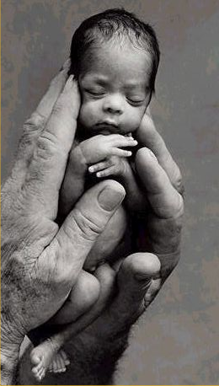
3. La energía marginal
Jiva-tattva
Nadie puede evitar las cuatro miserias
básicas del mundo material:

Slide 86
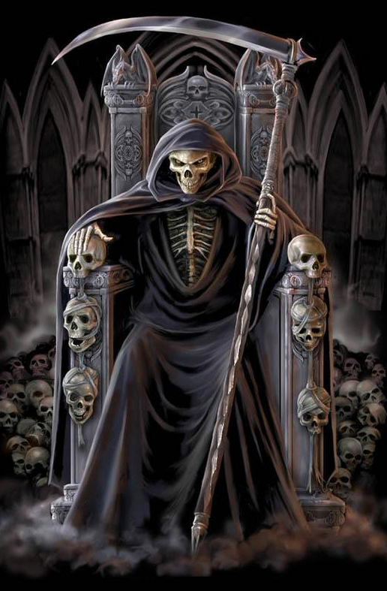
3. La energía marginal
Jiva-tattva
Nadie puede evitar las cuatro miserias
básicas del mundo material:

Slide 87
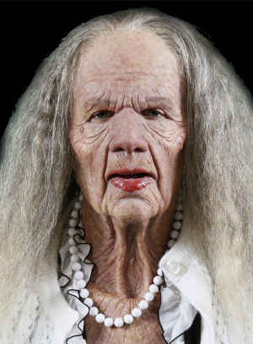
3. La energía marginal
Jiva-tattva
Nadie puede evitar las cuatro miserias
básicas del mundo material:

Slide 88
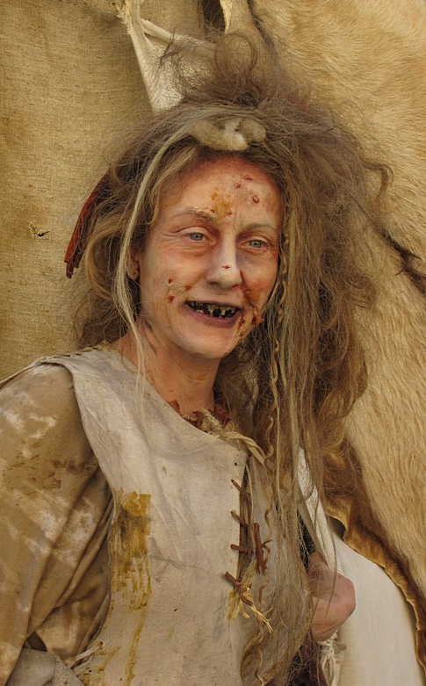
3. La energía marginal
Jiva-tattva
Nadie puede evitar las cuatro miserias
básicas del mundo material:

Slide 89
Krishna es todo misericordioso y sólo desea el bienestar de las entidades vivientes

Slide 90
Krishna es todo misericordioso y sólo desea el bienestar de las entidades vivientes
Para ayudar a las jivas

Slide 91
Krishna es todo misericordioso y sólo desea el bienestar de las entidades vivientes
Para ayudar a las jivas
a liberarse del mundo material,

Slide 92
Krishna es todo misericordioso y sólo desea el bienestar de las entidades vivientes
Para ayudar a las jivas
a liberarse del mundo material,
el Señor les ofrece diferentes senderos

Slide 93
Krishna es todo misericordioso y sólo desea el bienestar de las entidades vivientes
Para ayudar a las jivas
a liberarse del mundo material,
el Señor les ofrece diferentes senderos
para alcanzar la perfección.

Slide 94
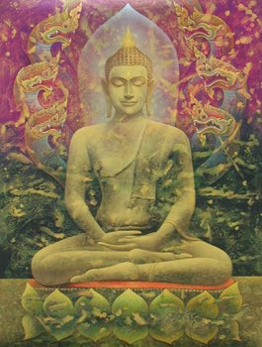
Krishna es todo misericordioso y sólo desea el bienestar de las entidades vivientes
Para ayudar a las jivas
a liberarse del mundo material,
el Señor les ofrece diferentes senderos
para alcanzar la perfección.
Satya-yuga
Meditación

Slide 95
Krishna es todo misericordioso y sólo desea el bienestar de las entidades vivientes
Para ayudar a las jivas
a liberarse del mundo material,
el Señor les ofrece diferentes senderos
para alcanzar la perfección.
Satya-yuga Treta-yuga
Meditación
Sacrificios

Slide 96
Krishna es todo misericordioso y sólo desea el bienestar de las entidades vivientes
Para ayudar a las jivas
a liberarse del mundo material,
el Señor les ofrece diferentes senderos
para alcanzar la perfección.
Satya-yuga Treta-yuga Dvapara-yuga
Adoración
en el Templo
Meditación
Sacrificios

Slide 97
Krishna es todo misericordioso y sólo desea el bienestar de las entidades vivientes
Satya-yuga Treta-yuga Dvapara-yuga
Adoración
en el Templo
Meditación
Sacrificios
Pero, estos senderos son secundarios

Slide 98
Krishna es todo misericordioso y sólo desea el bienestar de las entidades vivientes
Satya-yuga Treta-yuga Dvapara-yuga
Adoración
en el Templo
Meditación
Sacrificios
Pero, estos senderos son secundarios
y llevan a bhakti solamente

Slide 99
Krishna es todo misericordioso y sólo desea el bienestar de las entidades vivientes
Satya-yuga Treta-yuga Dvapara-yuga
Adoración
en el Templo
Meditación
Sacrificios
Pero, estos senderos son secundarios
y llevan a bhakti solamente
después de una purificación interna.

Slide 100
Krishna es todo misericordioso y sólo desea el bienestar de las entidades vivientes
En Kali-yuga estos metódos son,
Satya-yuga Treta-yuga Dvapara-yuga
Adoración
en el Temple
Meditación
Sacrificios

Slide 101
Krishna es todo misericordioso y sólo desea el bienestar de las entidades vivientes
En Kali-yuga estos metódos son,
debido a la posición caída de las jivas, no recomendados.
Satya-yuga Treta-yuga Dvapara-yuga
Adoración
en el Temple
Meditación
Sacrificios

Slide 102
Krishna es todo misericordioso y sólo desea el bienestar de las entidades vivientes
En Kali-yuga estos metódos son,
debido a la posición caída de las jivas, no recomendados.
Quien sigue esos senderos corre el riesgo
Satya-yuga Treta-yuga Dvapara-yuga
Adoración
en el Temple
Meditación
Sacrificios

Slide 103
Krishna es todo misericordioso y sólo desea el bienestar de las entidades vivientes
En Kali-yuga estos metódos son,
debido a la posición caída de las jivas, no recomendados.
Quien sigue esos senderos corre el riesgo
de desviarse del sendero del bhakti.
Satya-yuga Treta-yuga Dvapara-yuga
Adoración
en el Temple
Meditación
Sacrificios

Slide 104
Krishna es todo misericordioso y sólo desea el bienestar de las entidades vivientes
Por esa razón, el Señor viene con Su nombre

Slide 105
Krishna es todo misericordioso y sólo desea el bienestar de las entidades vivientes
Por esa razón, el Señor viene con Su nombre
como sendero principal.

Slide 106
Krishna es todo misericordioso y sólo desea el bienestar de las entidades vivientes
Por esa razón, el Señor viene con Su nombre
como sendero principal.
Quienquiera que se refugie en el Señor y Sus devotos

Slide 107
Krishna es todo misericordioso y sólo desea el bienestar de las entidades vivientes
Por esa razón, el Señor viene con Su nombre
como sendero principal.
Quienquiera que se refugie en el Señor y Sus devotos
y siga el sendero del bhakti,

Slide 108
Krishna es todo misericordioso y sólo desea el bienestar de las entidades vivientes
Por esa razón, el Señor viene con Su nombre
como sendero principal.
Quienquiera que se refugie en el Señor y Sus devotos
y siga el sendero del bhakti,
experimentará el pleno efecto del santo nombre.

Slide 109
Krishna es todo misericordioso y sólo desea el bienestar de las entidades vivientes
Mediante el harinama-sankirtana

Slide 110
Krishna es todo misericordioso y sólo desea el bienestar de las entidades vivientes
Mediante el harinama-sankirtana
la jiva puede encontrar el tesoro más valioso,

Slide 111
Krishna es todo misericordioso y sólo desea el bienestar de las entidades vivientes
Mediante el harinama-sankirtana
la jiva puede encontrar el tesoro más valioso,
krsna-prema,

Slide 112
Krishna es todo misericordioso y sólo desea el bienestar de las entidades vivientes
Mediante el harinama-sankirtana
la jiva puede encontrar el tesoro más valioso,
krsna-prema,
y alcanzar la verdadera felicidad.

Slide 113
Krishna es todo misericordioso y sólo desea el bienestar de las entidades vivientes
De esta manera, la jiva puede trascender
♦

Slide 114
Krishna es todo misericordioso y sólo desea el bienestar de las entidades vivientes
De esta manera, la jiva puede trascender
fácilmente el mundo material
♦

Slide 115
Krishna es todo misericordioso y sólo desea el bienestar de las entidades vivientes
De esta manera, la jiva puede trascender
fácilmente el mundo material
y entrar en la morada trascendental,
♦

Slide 116
Krishna es todo misericordioso y sólo desea el bienestar de las entidades vivientes
De esta manera, la jiva puede trascender
fácilmente el mundo material
y entrar en la morada trascendental,
donde la vida es eterna y bienaventurada.
♦

Slide 117
Hare Krishna
Hare Krishna
Krishna Krishna
Hare Hare
Hare Rama
Hare Rama
Rama Rama
Hare Hare

Slide 118
La aceptación del santo nombre

Slide 119
El Señor encargó a Haridasa Thakura

Slide 120
El Señor encargó a Haridasa Thakura
la propagación de las glorias del santo nombre.

Slide 121
El Señor encargó a Haridasa Thakura
la propagación de las glorias del santo nombre.
De esta forma demostró

Slide 122
El Señor encargó a Haridasa Thakura
la propagación de las glorias del santo nombre.
De esta forma demostró
que el desarrollo de amor por Krishna

Slide 123
El Señor encargó a Haridasa Thakura
la propagación de las glorias del santo nombre.
De esta forma demostró
que el desarrollo de amor por Krishna
no depende de nacimiento, riquezas o educación.

Slide 124
El Señor encargó a Haridasa Thakura
la propagación de las glorias del santo nombre.
De esta forma demostró
que el desarrollo de amor por Krishna
no depende de nacimiento, riquezas o educación.
Sraddha es la única condición.

Slide 125
’çraddhä’-çabde—viçväsa kahe sudåòha niçcaya
kåñëe bhakti kaile sarva-karma kåta haya
Sraddha es una fe confiada y firme en que,
por ofrecer servicio amoroso trascendental a Krishna,

Slide 126
’çraddhä’-çabde—viçväsa kahe sudåòha niçcaya
kåñëe bhakti kaile sarva-karma kåta haya
Sraddha es una fe confiada y firme en que,
por ofrecer servicio amoroso trascendental a Krishna,
se cumple al mismo tiempo con todas las actividades complementarias. Esa fe es favorable para el desempeño de servicio devocional.

Slide 127
A pesar de que el santo nombre
viene al mundo material,
permanece puro y eterno.
El harinama
es la personificación
de la dulzura suprema.
nama-cintamani krsna
caitanya-rasa-vigrahah
purnam suddho nitya-mukto
’bhinnatvan nama-naminoh

Slide 128
A pesar de que el santo nombre
viene al mundo material,
permanece puro y eterno.
El harinama
es la personificación
de la dulzura suprema.
En la existencia espiritual

Slide 129
A pesar de que el santo nombre
viene al mundo material,
permanece puro y eterno.
El harinama
es la personificación
de la dulzura suprema.
En la existencia espiritual
no existe ninguna diferencia

Slide 130
A pesar de que el santo nombre
viene al mundo material,
permanece puro y eterno.
El harinama
es la personificación
de la dulzura suprema.
En la existencia espiritual
no existe ninguna diferencia
entre la persona,

Slide 131
A pesar de que el santo nombre
viene al mundo material,
permanece puro y eterno.
El harinama
es la personificación
de la dulzura suprema.
En la existencia espiritual
no existe ninguna diferencia
entre la persona,
su nombre, su forma,

Slide 132
A pesar de que el santo nombre
viene al mundo material,
permanece puro y eterno.
El harinama
es la personificación
de la dulzura suprema.
En la existencia espiritual
no existe ninguna diferencia
entre la persona,
su nombre, su forma,
sus cualidades y sus actividades.

Slide 133
A pesar de que el santo nombre
viene al mundo material,
permanece puro y eterno.
El harinama
es la personificación
de la dulzura suprema.
De estos cuatro elementos,

Slide 134
A pesar de que el santo nombre
viene al mundo material,
permanece puro y eterno.
El harinama
es la personificación
de la dulzura suprema.
De estos cuatro elementos,
que nos ayudan a conocer a Krishna,

Slide 135
A pesar de que el santo nombre
viene al mundo material,
permanece puro y eterno.
El harinama
es la personificación
de la dulzura suprema.
De estos cuatro elementos,
que nos ayudan a conocer a Krishna,
el santo nombre es el elemento principal,

Slide 136
A pesar de que el santo nombre
viene al mundo material,
permanece puro y eterno.
El harinama
es la personificación
de la dulzura suprema.
De estos cuatro elementos,
que nos ayudan a conocer a Krishna,
el santo nombre es el elemento principal,
porque mediante el nombre de Krishna

Slide 137
A pesar de que el santo nombre
viene al mundo material,
permanece puro y eterno.
El harinama
es la personificación
de la dulzura suprema.
De estos cuatro elementos,
que nos ayudan a conocer a Krishna,
el santo nombre es el elemento principal,
porque mediante el nombre de Krishna
podemos conocer, en plenitud, a todos los

Slide 138
A pesar de que el santo nombre
viene al mundo material,
permanece puro y eterno.
El harinama
es la personificación
de la dulzura suprema.
De estos cuatro elementos,
que nos ayudan a conocer a Krishna,
el santo nombre es el elemento principal,
porque mediante el nombre de Krishna
podemos conocer, en plenitud, a todos los demás atributos y opulencias del Señor.

Slide 139
A pesar de que el santo nombre
viene al mundo material,
permanece puro y eterno.
El harinama
es la personificación
de la dulzura suprema.
Aquel que acepta el santo nombre

Slide 140
A pesar de que el santo nombre
viene al mundo material,
permanece puro y eterno.
El harinama
es la personificación
de la dulzura suprema.
Aquel que acepta el santo nombre
con fe firme e intención pura

Slide 141
A pesar de que el santo nombre
viene al mundo material,
permanece puro y eterno.
El harinama
es la personificación
de la dulzura suprema.
Aquel que acepta el santo nombre
con fe firme e intención pura
se considera un vaisnava puro.

Slide 142
A pesar de que el santo nombre
viene al mundo material,
permanece puro y eterno.
El harinama
es la personificación
de la dulzura suprema.
Aquel que acepta el santo nombre

Slide 143
A pesar de que el santo nombre
viene al mundo material,
permanece puro y eterno.
El harinama
es la personificación
de la dulzura suprema.
Aquel que acepta el santo nombre
con la impureza namabhasa,

Slide 144
A pesar de que el santo nombre
viene al mundo material,
permanece puro y eterno.
El harinama
es la personificación
de la dulzura suprema.
Aquel que acepta el santo nombre
con la impureza namabhasa,
es un semi-vaisnava.

Slide 145
«Abhasa» significa
«luz ténue» o
«imagen indirecta».

Slide 146
Namabhasa significa
«un vislumbre» o
«reflejo del santo nombre».

Slide 147
A pesar de que el santo nombre
viene al mundo material,
permanece puro y eterno.
El harinama
es la personificación
de la dulzura suprema.
Para eliminar la impureza de namabhasa,

Slide 148
A pesar de que el santo nombre
viene al mundo material,
permanece puro y eterno.
El harinama
es la personificación
de la dulzura suprema.
Para eliminar la impureza de namabhasa,
debemos recibir la misericordia de Krishna,

Slide 149
A pesar de que el santo nombre
viene al mundo material,
permanece puro y eterno.
El harinama
es la personificación
de la dulzura suprema.
Para eliminar la impureza de namabhasa,
debemos recibir la misericordia de Krishna,
refugiarnos en un guru genuino

Slide 150
A pesar de que el santo nombre
viene al mundo material,
permanece puro y eterno.
El harinama
es la personificación
de la dulzura suprema.
Para eliminar la impureza de namabhasa,
debemos recibir la misericordia de Krishna,
refugiarnos en un guru genuino
y ofrecerle servicio con esmero.

Slide 151
A pesar de que el santo nombre
viene al mundo material,
permanece puro y eterno.
El harinama
es la personificación
de la dulzura suprema.
Para eliminar la impureza de namabhasa,
debemos recibir la misericordia de Krishna,
refugiarnos en un guru genuino
y ofrecerle servicio con esmero.
Entonces, el guru dará instrucciones acerca

Slide 152
A pesar de que el santo nombre
viene al mundo material,
permanece puro y eterno.
El harinama
es la personificación
de la dulzura suprema.
Para eliminar la impureza de namabhasa,
debemos recibir la misericordia de Krishna,
refugiarnos en un guru genuino
y ofrecerle servicio con esmero.
Entonces, el guru dará instrucciones acerca de cómo llevar una vida espiritual eficaz.

Slide 153
Sea como sea,
debemos aceptar el santo nombre,

Slide 154
Sea como sea,
debemos aceptar el santo nombre,
porque en el mundo material, especialmente en Kali-yuga,

Slide 155
Sea como sea,
debemos aceptar el santo nombre,
porque en el mundo material, especialmente en Kali-yuga,
no hay alternativa, no hay nada comparable al nombre de Krishna.

Slide 156
Es la joya más valiosa

Slide 157
Es la joya más valiosa
en la cámara del tesoro de Krishna,
.

Slide 158
Es la joya más valiosa
en la cámara del tesoro de Krishna,
ya que contiene la morada espiritual en plenitud.

Slide 159
Las partículas de espíritu, las cuales son partes integrales de Krishna, han venido, en su ilusión, al mundo material.

Slide 160
Las partículas de espíritu, las cuales son partes integrales de Krishna, han venido, en su ilusión, al mundo material. El santo nombre, que contiene todos las potencias y opulencias de Krishna ha venido también al mundo material, para salvar a estas almas caídas.

Slide 161
Debemos saber que todo en el mundo material,

Slide 162
Debemos saber que todo en el mundo material, con excepción de la jiva y el santo nombre,

Slide 163
Debemos saber que todo en el mundo material, con excepción de la jiva y el santo nombre, carece de sustancia.

Slide 164
Los nombres de Krishna son de dos tipos:

Slide 165
Los nombres de Krishna son de dos tipos:
- primarios

Slide 166
Los nombres de Krishna son de dos tipos:
- primarios - secundarios

Slide 167
Los nombres primarios de Krishna
se refieren a Sus pasatiempos trascendentales
Syamasundara
Yasomatinanda
Govinda-Gopala
Giridhari
Hari
Gopinatha

Slide 168
Syamasundara
Yasomatinanda
Govinda-Gopala
Krishna
Hari
Estos nombres revelan los pasatiempos eternos del Señor, y por cantar estos nombres la entidad viviente llega a entrar en el mundo espiritual.

Slide 169
Los nombres secundarios de Krishna
describen Sus funciones

Slide 170
Los nombres secundarios de Krishna
describen Sus funciones
El Creador

Slide 171
Los nombres secundarios de Krishna
describen Sus funciones
El Creador

Slide 172
Los nombres secundarios de Krishna
describen Sus funciones
El Creador
La Superalma

Slide 173
Los nombres secundarios de Krishna
describen Sus funciones
El Creador
El Brahman
La Superalma

Slide 174
Los nombres secundarios de Krishna
describen Sus funciones
El Creador
El Brahman
La Superalma
y otorgan la elevación material y la liberación.

Slide 175
Así como existen diferentes nombres, con diferentes efectos, también hay diferentes maneras de cantar, con diferentes efectos.

Slide 176
Así como existen diferentes nombres, con diferentes efectos, también hay diferentes maneras de cantar, con diferentes efectos.
Aquel que canta un nombre principal de Krishna libre de namabhasa y namaparadha,

Slide 177
Así como existen diferentes nombres, con diferentes efectos, también hay diferentes maneras de cantar, con diferentes efectos.
Aquel que canta un nombre principal de Krishna libre de namabhasa y namaparadha,
canta suddha-nama, el nombre puro.

Slide 178
Así como existen diferentes nombres, con diferentes efectos, también hay diferentes maneras de cantar, con diferentes efectos.
Aquel que canta un nombre principal de Krishna libre de namabhasa y namaparadha,
canta suddha-nama, el nombre puro.
Esa persona se considera un verdadero vaisnava.

Slide 179
Si alguien canta el nombre en namabhasa, el beneficio se manifestará más lentamente.

Slide 180
Si alguien canta el nombre en namabhasa, el beneficio se manifestará más lentamente. No obstante, debido a que esta persona alcanzará tarde o temprano amor puro por Dios, namabhasa se considera todo auspicioso.

Slide 181
Si alguien canta el nombre en namabhasa, el beneficio se manifestará más lentamente. No obstante, debido a que esta persona alcanzará tarde o temprano amor puro por Dios, namabhasa se considera todo auspicioso.
Mediante el canto en namabhasa
todos los pecados son destruidos,

Slide 182
Si alguien canta el nombre en namabhasa, el beneficio se manifestará más lentamente. No obstante, debido a que esta persona alcanzará tarde o temprano amor puro por Dios, namabhasa se considera todo auspicioso.
Mediante el canto en namabhasa
todos los pecados son destruidos,
hasta que el nombre se canta y escucha
de una manera pura.

Slide 183
Si alguien canta el nombre en namabhasa, el beneficio se manifestará más lentamente. No obstante, debido a que esta persona alcanzará tarde o temprano amor puro por Dios, namabhasa se considera todo auspicioso.
Mediante el canto en namabhasa
todos los pecados son destruidos,
hasta que el nombre se canta y escucha
de una manera pura.
En el nivel del canto puro, el devoto alcanzará rápidamente la meta, amor puro por Dios.

Slide 184
También existe el canto del santo nombre con más impureza que, lo cual sitúa al que canta a una distancia del suddha-nama aún mayor. Cuanto mayor la distancia, menor el efecto del nombre puro.

Slide 185
También existe el canto del santo nombre con más impureza que, lo cual sitúa al que canta a una distancia del suddha-nama aún mayor. Cuanto mayor la distancia, menor el efecto del nombre puro.
Este impedimento o distancia del nombre, donde el canto produce poco o ningún efecto, recibe el calificativo aparadha (ofensa).

Slide 186
Para superar namabhasa, la jiva debe servir al guru genuino con gran atención.

Slide 187
Todo ser humano tiene el derecho de aceptar el santo nombre, pero sólo aquel que tiene fe en el nombre llega a practicar el canto del harinama.

Slide 188
Todo ser humano tiene el derecho de aceptar el santo nombre, pero sólo aquel que tiene fe en el nombre llega a practicar el canto del harinama. Mientras en actos de caridad, sacrificio, bañarse, japa etc. se debe considerar el tiempo, el lugar, y limpieza, en el canto del santo nombre del Señor, fe es el único requisito.
♦

Slide 189
Hare Krishna
Hare Krishna
Krishna Krishna
Hare Hare
Hare Rama
Hare Rama
Rama Rama
Hare Hare

